Slide 1
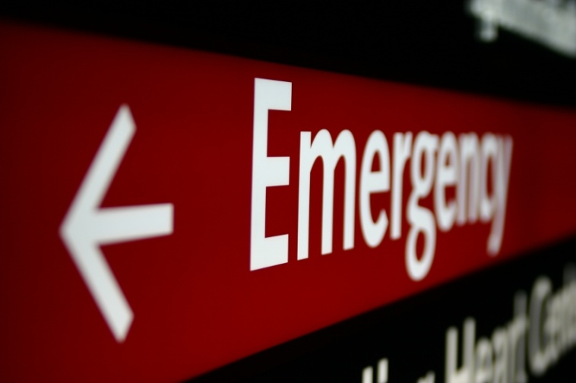
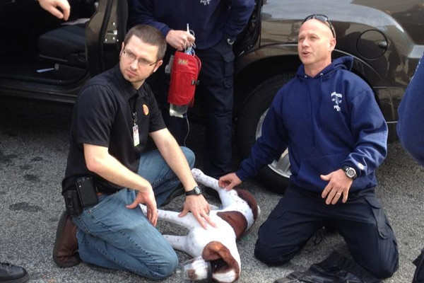
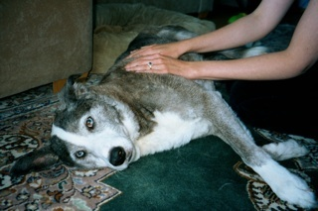
24시 청담우리동물병원 Emergency 응급질환
DVM:고대량

Slide 2
What is Emergency??
생명과 직결되는 질환과 외상 또는 환경적인 요소로 병원에 내원하게 되는 응급상황.
“골든 타임” 사람에서는 1시간 내에 응급적인 처치 해야 확률적으로 살아남을 수 있는 시간.
수의학에서도 이와 같이 응급질환은 골든 타임 영향을 미치며, 또한 말을 하지 못하는 동물이기에 보호자의 즉각적인 관찰이 매우 중요하다.

Slide 3
Emergency in Hospital Staff
응급상황 발생 시 수의사와 간호테크니션 신속한 처치를 위해 약물과 기구의 준비.
정기적 교육을 통하여 신속한 판단과 수의사 와 간호사의 팀웍 훈련.
신속한 검사(혈액검사,영상검사)를 통하여 응급질환의 원인을 파악.
풍부한 경험의 바탕과 지식으로 예후적 판단.

Slide 4
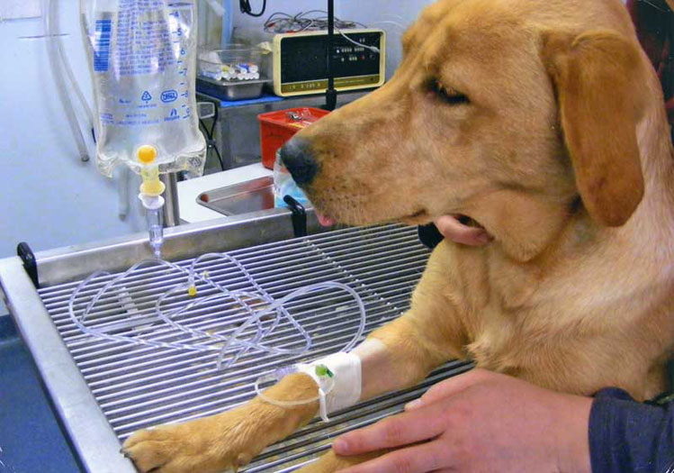
응급질환 Type
심맥관계 응급.
호흡기 응급.
외상에 의한 응급.
환경 응급.
응급 피부질환.
응급 혈액질환.
응급 위장질환.
대사성과 내분비성 응급.
비뇨생식기와 번식기 응급.
신경과 눈의 응급.
중독성 응급.

Slide 5
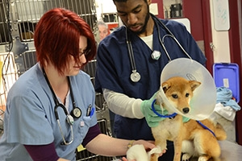
응급내원
가장 기초적인 Viral Sign Check!!
의식.
심박수.
호흡수.
체온.
혈압.

Slide 6
응급 상황 내원–A CRASH PLAN
A(Airway):기도 확보 .
C(cardiovascular):심장 청진,심박수 기록.
R(Respiratory):호흡관찰, 호흡수 체크.
A(Abdomen):복부관찰(피멍,허니아.천공등)
S(Spine):1번 경추부터 미추까지 체크.
H(Head):눈,코,입,귀,혀,치아 두부 신경계.
P(Pelvis):회음부,항문주위,직장,외음부 생식기.
L(Limbs): 앞다리와 뒷다리 골격,근육,뼈,관절.
A(Arteries):양쪽 팔과 대퇴,경골 등 맥박 관찰.
N(nerves):사지말단과 꼬리 운동신경,감각신경.

Slide 7
심맥관계 응급
생명과 밀접한 관계인 심장질환은 즉각적인 조치가 필요함.
대부분 만성 심장질환을 가지고 있는 상태에서 응급이 발생.
조기 건강검진과 보호자에게 교육이 필요함.

Slide 8
심맥관계 응급-A B C D E
A (Airway):기도 확보가 가장 중요함.
B(breathing):100% 산소공급.
C(Cardiac Massage):CPR
D(Drug Therapy):정맥 카테터 장착. 수액처치,약물 주입.
E(Evaluate Status):ECG 검사.

Slide 9
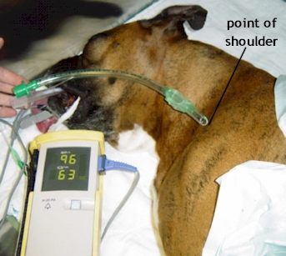
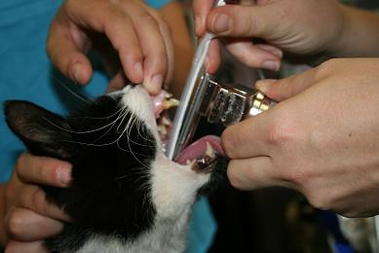
A (Airway)
응급 처치 중 가장 중요!!!!
후두경
Larynscope

Slide 10
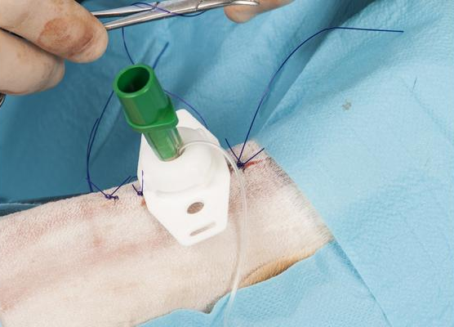
A (Airway)
직접 기관 절개 후 삽관!!!

Slide 11
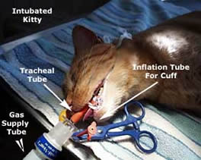
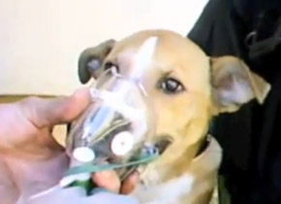
B(breathing)
호흡이 불안정시 즉각적인 산소 공급!!

Slide 12
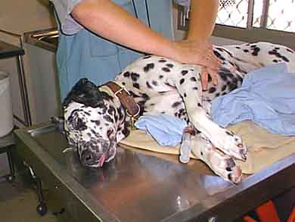
C(Cardiac Massage)
심정지 (Cardiac Arrest) 즉각적인 심장마사지 실시

Slide 13
C(Cardiac Massage)
절개를 통해 직접 심장 마사지

Slide 14
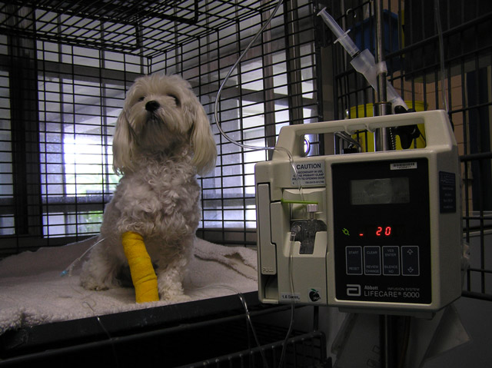
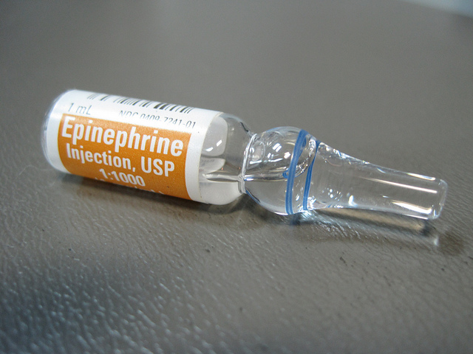
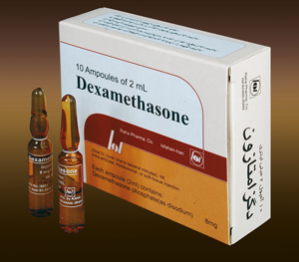
D(Drug Therapy):
응급 약물 처치!!

Slide 15
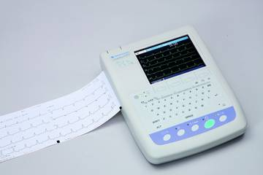
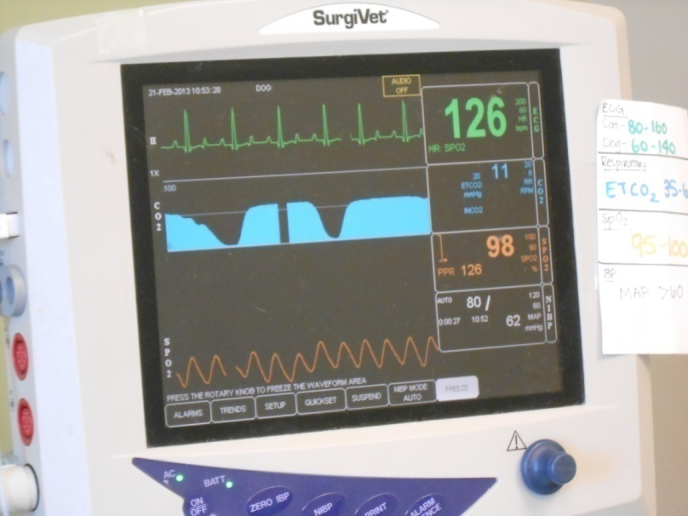
E(Evaluate Status):
처치 후 환축의 상태 모니터링!!!
부정맥, 호흡상태. 혈압등 지속적인 체크!!

Slide 16
심맥관계 응급
대부분의 수의학 심맥관계 응급은 울혈성 심부전으로써 심장기능이 저하되어 일어 날수 있는 2차적인 폐부종,심박출량 저하,실신 등으로 내원.
따라서 약의 복용 여부와 심부전의 단계에 따른 예후결정!!
회복 시 보호자와 담당 수의사 상담!!

Slide 17
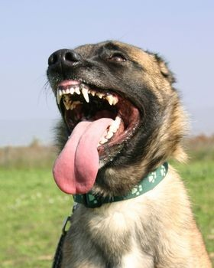
호흡기 응급
갑작스런 호흡곤란!
이물 삼킴(공, 뼈,장난감, 줄 등등)
신체검사상에서 청색증(혀가 파래짐), 개구호흡, 침흘림, 빈호흡등을 보이게 됨.
무리한 검사가 오히려 상태를 악화 시킬 수 있음.

Slide 18
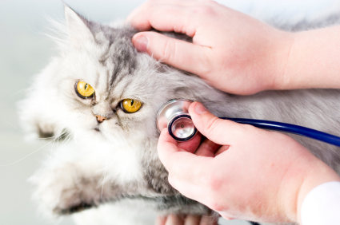
청진!!
기관, 폐음 등을 청진하여 기존 정상음보다 거칠거나, 수포음 악설음 등을 감별하여 상부호흡기 질환인지 또는 하부 호흡기 질환인지 판단!!

Slide 19
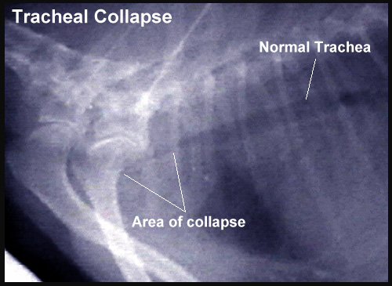
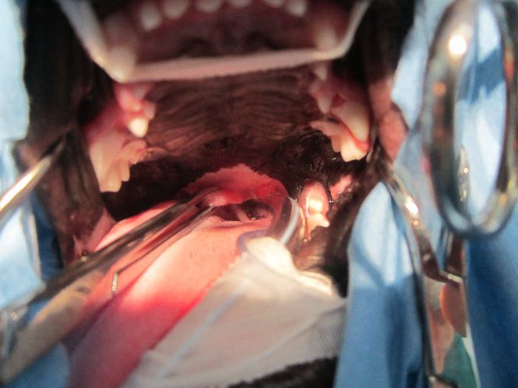
감별진단
비인두 폴립
후두 이물
후두 신생물
후두부종
후부마비
후두외상
후두폴립
만성 증식성 후두염
경부 종괴
기관허탈(협착)
흉수

Slide 20
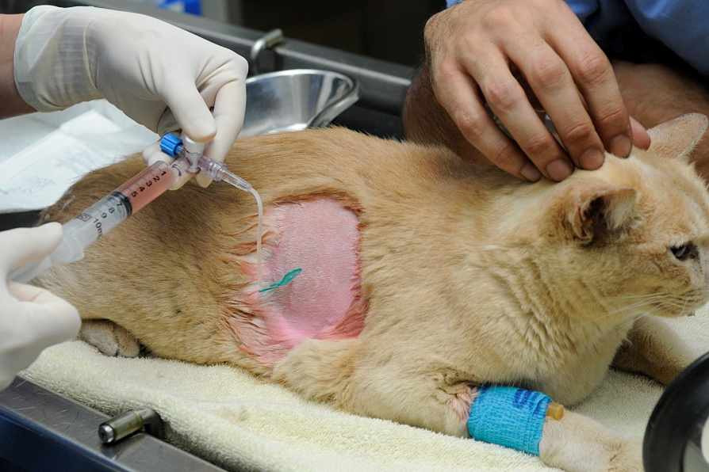
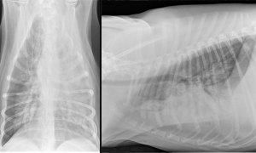
응급처치
산소공급!!!!
흥분된 상태: 진정처치(Acepromazine등)
Steroid
이물 촉진 시 이물제거
폐렴,농양: 항생제 처치
흉수와 기흉: 흉관 카테
터장착, 흉강천자 실시

Slide 21
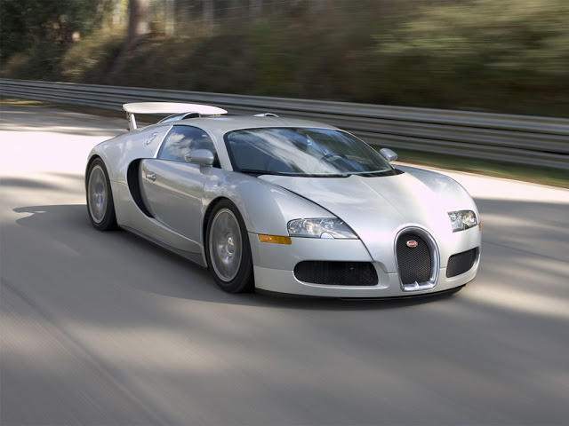
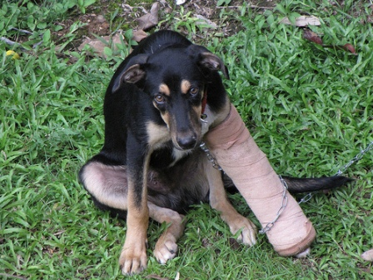
외상에 의한 응급
교통사고가 가장 흔함!!
화상
피부 손상
골절 (머리,사지골격,척추 등)
폐 손상.
복강 내 장기 손상.
복강 출혈.
교상.

Slide 22
외상 응급 내원
보통 외상 응급은 보호자분께서 급히 병원에 내원하게 되며, 흥분된 감정을 가지고 있음.
따라서 보호자분의 진정이 필요하며, 여러가지 상황을 수의사에게 알림!
외상응급이 발생된 시간,장소,병원으로의 이동시간등을 기록!!
무리한 검사는 치료가 아니므로 신속한 신체검사를 통해 상태에 따른 적절한 처치가 우선!

Slide 23
A CRASH PLAN 적용!!
A(Airway):기도 확보 .
C(cardiovascular):심장 청진,심박수 기록.
R(Respiratory):호흡관찰, 호흡수 체크.
A(Abdomen):복부관찰(피멍,허니아.천공등)
S(Spine):1번 경추부터 미추까지 체크.
H(Head):눈,코,입,귀,혀,치아 두부 신경계.
P(Pelvis):회음부,항문주위,직장,외음부 생식기.
L(Limbs): 앞다리와 뒷다리 골격,근육,뼈,관절.
A(Arteries):양쪽 팔과 대퇴,경골 등 맥박 관찰.
N(nerves):사지말단과 꼬리 운동신경,감각신경.

Slide 24
외상 질환
기흉:흉벽 창상으로 인한 흉강내 가스 축적!
창상성 횡격막 탈장:횡격막 손상으로 인한 복부장기가 흉강으로 유입!
골절:사지골절,두부 골절,척추 골절 등 신경손상이 발생 시 절단술도 고려.
신경손상:척수 손상➔영구적인 회복불능상태 발생!
고관절 탈구&외상성 슬개골 탈구.
열개창:피부 조직 괴사 탈락!!
복강내 장기 파열:출혈(간,비장,위장관계)
요관,방광,요도파열.

Slide 25
외상 응급 내원
경미 할 경우- 12~24시간 입원 관찰
골절-방사선 검사 실시. 골절 안정화 붕대처치와 진통제 처치.
Shock상태-즉각적인 산소공급,수액처치,약물처치.
복부출혈: 복부초음파와 방사선 검사 실시 후 붕대압박 실시 또는 응급수술 & 뇨팩 장착(뇨량 체크)
흉부창상: 흉강천자(기흉).폐손상-산소공급과 안정.
요관파열,방광파열-요 카테터 장착.응급수술 고려.
중증출혈- 수혈처치!
척수손상:진통,스테로이드 처치, 안정.

Slide 26
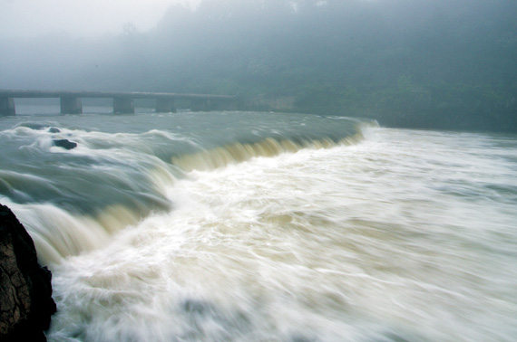
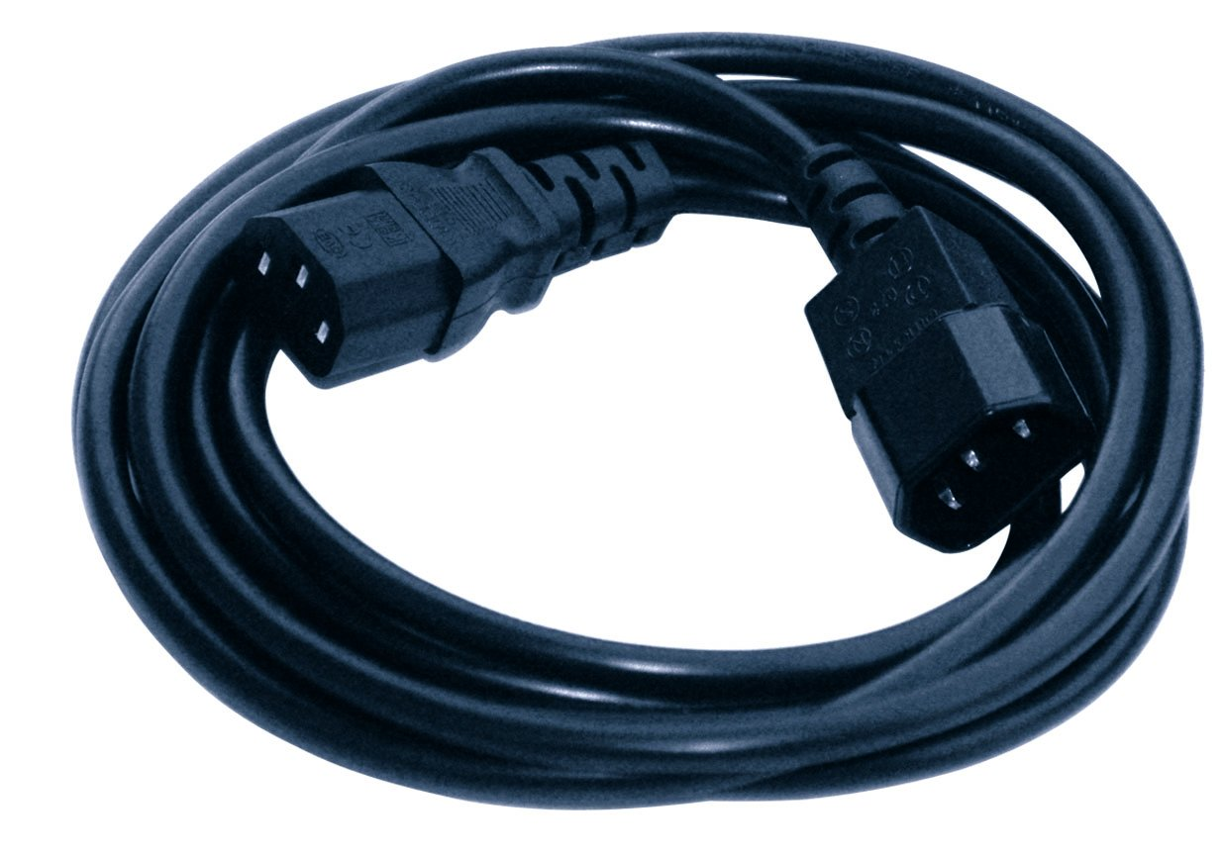
환경적 응급질환
집안에 존재 하는 사물,또는 물에 빠지거나,열사병,동상 등. 보호자 관찰에 벗어 날 때 일어남.

Slide 27
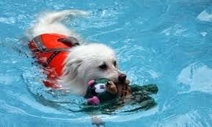
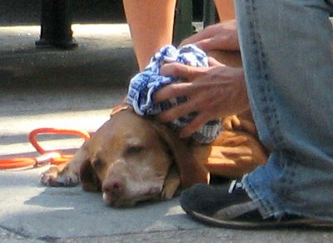
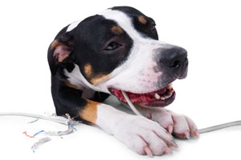
환경적 응급질환
감전:전기코드를 씹는 경우
물에 빠짐: 펜션 수영장 이나 강물에서 발생.
열사병:여름에 무더위로 인해 발생.
저체온증과 동상: 겨울에 배란다,외부노출 등으로 발생.

Slide 28
응급 피부질환
대부분 외상으로 발생.
겉으로 보이는 피부 외상은 가볍게 판단 해서는 안되며, 이는 교상 또는 깊은 조직에 심각한 손상을 나타낼 수 도 있다.

Slide 29
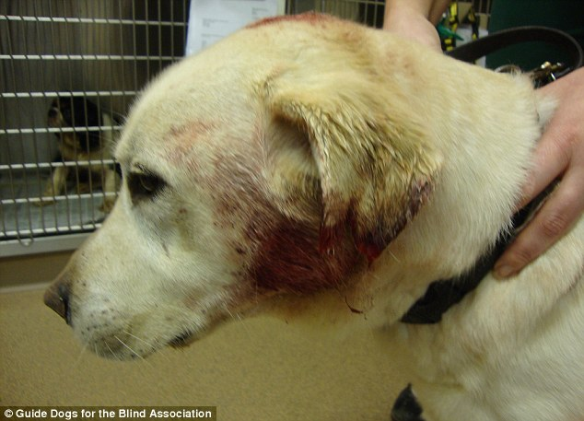
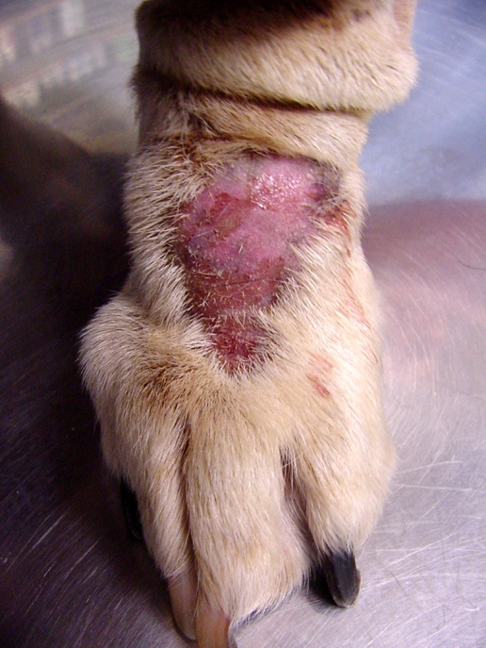
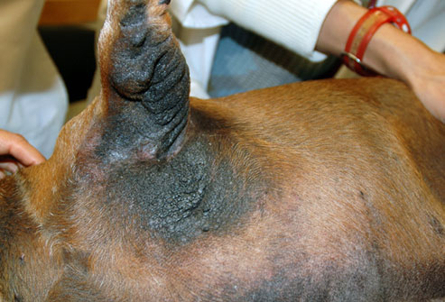
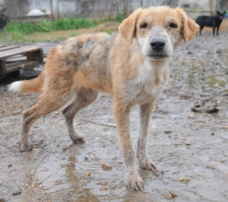
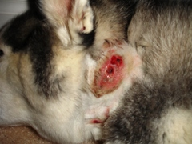
응급 피부 질환
벗겨진 손상
화상
농양
급성습진 피부염
봉와직염
피부이물
이개혈종
급성 외이염
항문낭 질환:파열등

Slide 30
응급 피부질환 발생시
깨끗한 옷,수건 등으로 상처를 덮고, 출혈이 존재 시 압박지혈 실시. 동물은 본능적으로 공격성 나타낼 수 도 있으므로 입마개등 주의가 필요함.
환자의 기도 상태 유지 하며, 피부 상태 체크!
Shock일때 수액처치와 약물 처치 실시.
상처 부위 소독과 항생제 처치.
상처부위에 삼출물 보일 때 식염수 세척.
피하조직내 감염과 삼출물이 의심 될 때 배액관 장착!

Slide 31
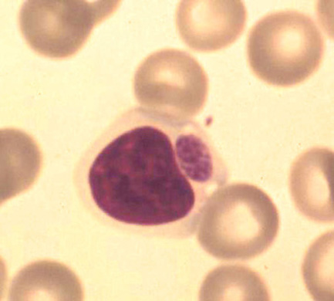
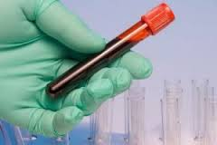
응급 혈액질환
혈액성 질환은 빈혈,면역매개성 빈혈,응고계장애,혈소판 감소증등 혈액성 질환으로 심각한 상태에서 적절한 치료를 받지 않으면 폐사가능성이 높음.

Slide 32
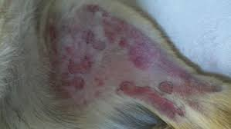
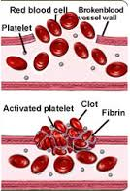
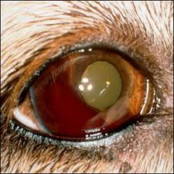
응급 혈액질환
빈혈:재생성 빈혈 &비재생성 빈혈
면역매개 혈소판 감소증
응고병증
비출혈
파종혈관내 응고
패혈성 쇼크& 전신성 염증 증후군
복강내 출혈

Slide 33
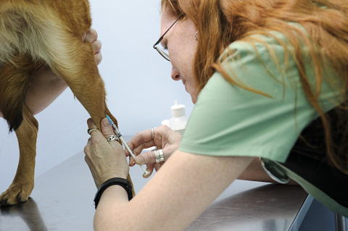
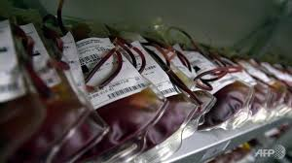
응급 혈액질환
수혈 치료.
약물적 치료.
입원 수액치료.
임상병리적 검사.
광범위 항생제 치료.
정확한 진단!!

Slide 34
응급 위장질환
대부분 이물이 가장 흔하며, 자두씨,금속성 이물,날카로운 이물 등 위장을 천공이나 괴사,폐색을 유발하여 전신적 질환을 야기.
컨디션이 떨어지고, 구토,혈변,설사 등의 위장관계 증상을 보임.
장 폐색시 응급적인 수술이 필요함.

Slide 35
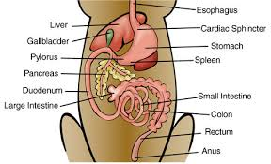
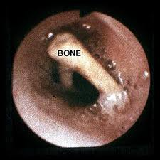
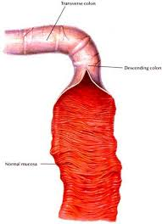
응급위장질환
침샘 점액낭종:침샘에 둔부손상등으로 인해 침색 혹 이 생김
식도 내 이물질: 식도 폐색 유발하여 호흡곤란 야기.
급성복통:간담관 급성간염,위염정,위확장,파보장염,범백,이물, 췌장염,비뇨생식기 질환.복막염등 많은 원인을 가짐
복막염:복막내 세균성 감염,담즙성 복막염 등 전신질환을 야기.
위확장&염전: 위가 돌아가면서 급성 응급!
위폐색과 장중첩:장이 말려들어가 폐색.
출혈성 위장염.
직장탈.
회음부 탈장.
급성 간부전.
간성뇌증.
고양이 지방간증.
고양이 간담관염.
췌장염.

Slide 36
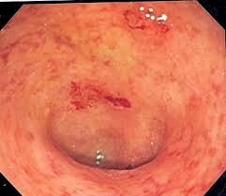
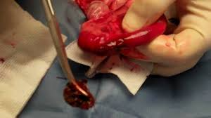
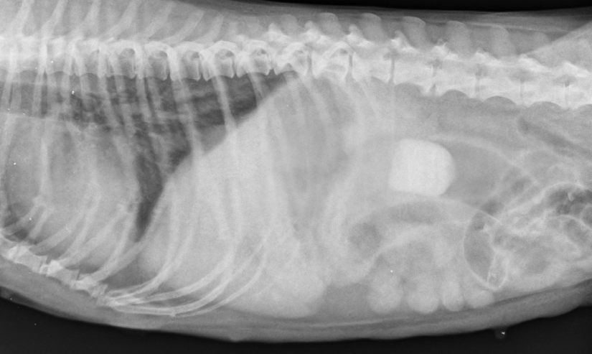
응급위장질환
위장 질환은 많은 원인들이 상재 되기 때문에 정확한 영상학적 검사와 혈액검사,요검사가 필요하며, 상태에 따라 심각도가 결정된다.
따라서 검사를 실행해야 정확한 원인과 치료를 결정하므로, 오진으로 인한 불필요할 치료를 예방할 수 있습니다.

Slide 37
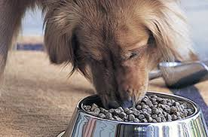
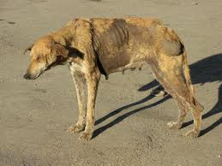
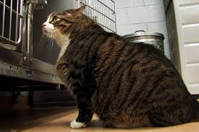
대사성과 내분비성 응급
호르몬 분비에 불균형, 전해질 불균형등으로 인해 2차적인 질환을 나타냄.
호르몬 질환은 노령견에 주로 발생.

Slide 38
대사성과 내분비성 응급
당뇨병:혈당수치가 높으며,뇨에서 당이 검출.
당뇨성 케톤산증:당뇨가 진행되어 지방대사의 문제를 야기시켜 응급질환.
저혈당증:어린 강아지에서 많이 발생.
부신피질 기능저하증.
부신피질 기능항진증.
고칼슘혈증.
저칼슘혈증.

Slide 39
대사성과 내분비성 응급
내과적 질환으로 정확한 영상학적검사, 호르몬검사, 혈액검사,요검사등 실시.
정확한 진단에 따른 약물 처방과 2차적 질환을 치료.
주기적인 모니터링
보호자에게 교육이 필요함.

Slide 40
비뇨생식기와 번식기 응급
비뇨생식기 질환은 노령동물에서 중성화 하지 않은 상태로 인한 자궁축농증,유선종양과 ,결석,신부전.등 생명에 지장을 줄 수 있는 응급적 질환.

Slide 41
비뇨생식기와 번식기 응급
난산: 태아 분만 시간이 24시간 이상 지체 될때 즉각적인 조치가 필요함.(제왕절개)
신생아 폐사.
유방염.
자궁축농증:가장 흔하며, 파열 시 복막염 유발.
자궁탈줄,질탈
감돈포경,급성전립샘질환.
혈뇨와 혈색소뇨증.
고양이 하부요로계 폐색질환: 응급!!
요결석증.
신장결석.
방광결석.
급성&만성 신부전.

Slide 42
비뇨생식기와 번식기 응급
진단에 따라 내과적 or 외과적 치료가 필요하며, 특히 자궁축농증은 외과적으로 적출해야 하며,내과적 치료는 하지 않는다.
정확한 진단을 통해 예후에 대한 판단과 즉각적인 처치와 입원이 필요함.

Slide 43
신경과 눈의 응급
신경계 응급: 주로 발작성 질환, 의식 소실,혼수 상태.후지마비 등 집에서 케어하지 못하는 상태.
눈의 응급:안구탈출,녹내장 등 시력에 연관되어 급성적으로 손상

Slide 44
신경계 응급
대뇌,소뇌질환.
발작성 질환.
혼수, 혼미.
흉요추 디스크.
경추 탈구 AAI.
전신 마비,후지마비.

Slide 45
눈의 응급
안구탈출.
급성 녹내장.
심한 각막 궤양.
각막 이물.
전방 출혈.
급작 실명.

Slide 46
신경과 눈의 응급
임상증상 발생 될 때 최대한 빨리 내원하여 처치를 받는 것이 중요.
안구탈출등 즉각적인 처치를 하지 않으면 시력 소실.
후지마비등 내과적 약물이 신속히 치료해야 예후가 좋음.

Slide 47
중독성 응급
흔히 집에서 사람 먹는 음식(초콜릿,포도씨,자이리톨 껌 등) 동물에게 대사되지 않고 독성으로 남아 질환을 야기 하며, 중독 역치가 높을 수록 폐사가능성.
사람 먹는 약물(타이레놀,수면제 등)

Slide 48
중독성 응급
Acetaminophen 중독
Amitraz 중독
항응고 살서제 중독
비소중독
아스피린 중독
초콜릿 중독
식물 중독(독버섯등)
부동액 중독
포도씨 중독
쓰레기 중독
허브 중독
집안 청소 세제 중독
이버멕틴 중독
납 중독
메트알데하이드 중독
기타 중독….

Slide 49
중독성 응급
중독성 응급은 섭취 후 빠른 시간 내 병원에 도착하여 위세척, 최토제 처치 등을 하여 중독량을 감소 시켜야 함.
공격적인 수액처치.
내과적 약물처치.
예후는 중독량에 비례.

